Slide 1
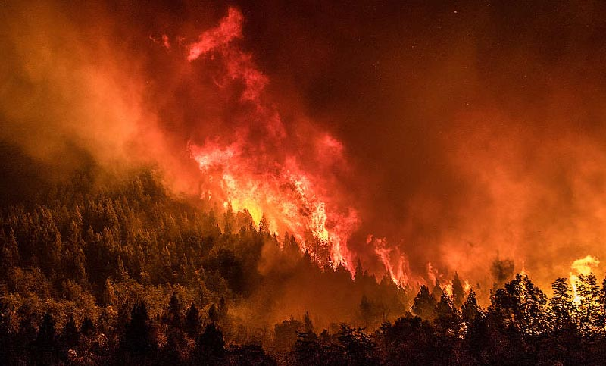

Incendios forestales de la Patagonia Andina
Una aproximación con modelos de aprendizaje automático.
Seminario Final
Lic. en Ciencias de Datos
Autor: Villagra Turco, Ezequiel
Tutor: Gonzalez, Juan Domingo
Noviembre 2025
Notes:
INTRO
Buenas noches, soy Ezequiel y estoy participando de ExpoData para presentar mi trabajo realizado en Seminario Final y que también es punto de partida de un proyecto personal que tengo en mente desde hace mucho tiempo y que también es la razón por la cual decidí hacer esta carrera.
El título de mi proyecto es “Incendios Forestales de la Patagonia Andina”, teniendo como eje central el estudio de los incendios forestales en áreas protegidas de la Patagonia Argentina, más precisamente en los Bosques Andino-Patagonicos.
SI SURGE:
Estudié la carrera para aplicar las herramientas adquiridas en temáticas de problemáticas ambientales, conservación natural y ese tipo de cosas.

Slide 2
Temario
01 | Motivación
02 | Datos
03 | Objetivos
04 | Tratamiento
05 | Análisis exploratorio
06 | Machine learning
07 | Resultados y conclusiones
Notes:
Un resumen de lo que estamos por presentar… OMITIR.

Slide 3
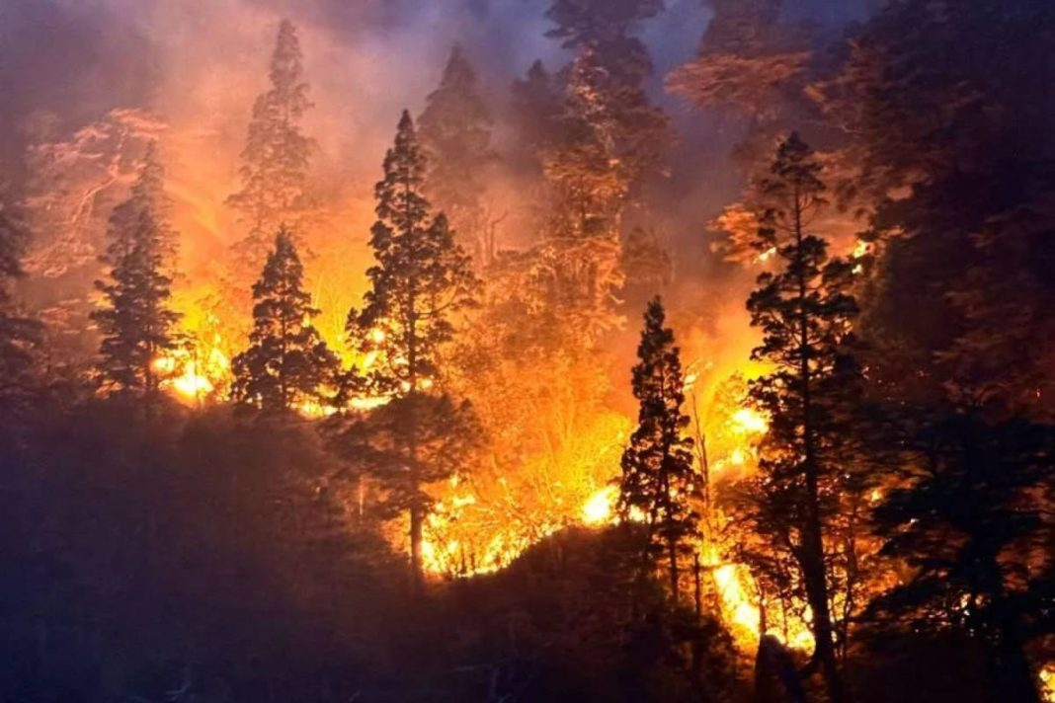
Motivación
"Declárase de interés público provincial la prevención, presupresión y combate de los incendios forestales y rurales, como medio tendiente a la protección de la vida y la seguridad de las personas y a la preservación del patrimonio ambiental y económico de la provincia.”
Art. 1 - Ley N.° 5243 de la Provincia de Río Negro
Notes:
MOTIVACIÓN
La motivación del trabajo es netamente personal, por apego a la región, sus paisajes y la paz que encuentro en cada oportunidad que tengo de ir.
Además, el articulo 1 de la ley n°5243 de la Prov. de Río Negro declara de interés público la prevención y el combate de los incendios forestales como medio de protección de la vida y la preservación del patrimonio ambiental.

Slide 4
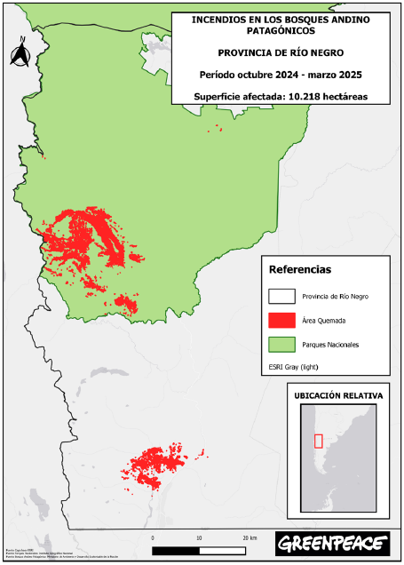
Motivación
En el periodo octubre 2024 a marzo 2025 se cuadriplicó el área afectada por el fuego en la región, la superficie de Bosques Andino Patagónicos afectada por incendios forestales fue de 10.218has, mientras que durante el mismo periodo 2023-2024 fue de 7.747has.
Greenpeace. (2024, abril). Incendios Forestales en los Bosques Andino Patagónicos de Argentina.
Greenpeace. (2025, mayo). Incendios Forestales en los Bosques Andino Patagónicos de Argentina.
Notes:
Alguna información de informes de Greenpeace mencionan que:
Para el periodo 24 - 25 la afectación de incendios en bosqués fue de 10.218 hectáreas.
Para el periodo 23 - 24 la afectación fue de 7.747 hectáreas.
En sólo dos temporadas, los incendios arrasaron un área equivalente a la Ciudad de Buenos Aires.

Slide 5
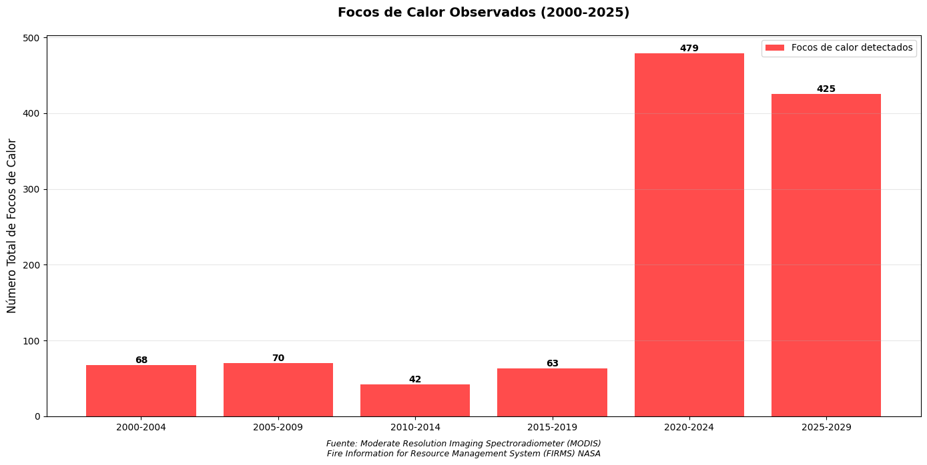
Notes:
En el gráfico que estamos viendo representa la cantidad de observaciones del satélite Terra de la NASA, agrupadas en periodos de 5 años para la región de estudio utilizada para el proyecto.
A partir del 2020 esta problemática se multiplico por un factor de ocho (8) y escalo a un promedio de 117 focos observados por año.
En 2025 se tuvo casi la misma cantidad de observaciones que hubo entre el 2020 y el 2024, llevando el promedio a 425 focos observados en sólo un año.
Según datos oficiales, entre 2001 y 2023 la pérdida de Bosques Andino Patagónicos (toda la región patagónica) fue de 115.140 hectáreas.
En el incendio de Corrientes que tuvo lugar en 21-22, según el ministerio de producción de la provincia, entre fines de diciembre y enero se incendiaron más de 115mil hectáreas.

Slide 6
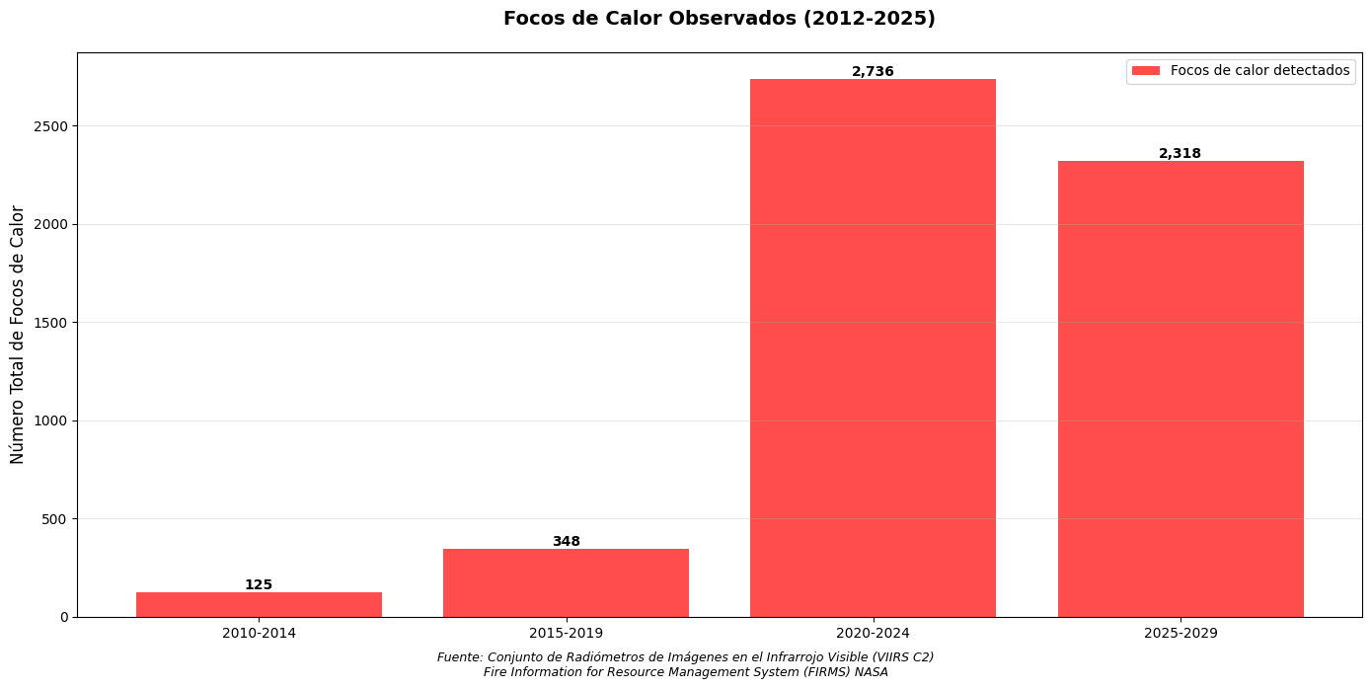
Notes:
Aquí confirmamos el patrón observado con el instrumento más moderno a bordo del satélite Suomi-NPP.
En el gráfico que estamos viendo representa la cantidad de observaciones del satélite Terra de la NASA, agrupadas en periodos de 5 años para la región de estudio utilizada para el proyecto.
A partir del 2020 esta problemática se multiplico por un factor de ocho (8) y escalo a un promedio de 117 focos observados por año.
En 2025 se tuvo casi la misma cantidad de observaciones que hubo entre el 2020 y el 2024, llevando el promedio a 425 focos observados en sólo un año.
Según datos oficiales, entre 2001 y 2023 la pérdida de Bosques Andino Patagónicos (toda la región patagónica) fue de 115.140 hectáreas.
En el incendio de Corrientes que tuvo lugar en 21-22, según el ministerio de producción de la provincia, entre fines de diciembre y enero se incendiaron más de 115mil hectáreas.

Slide 7
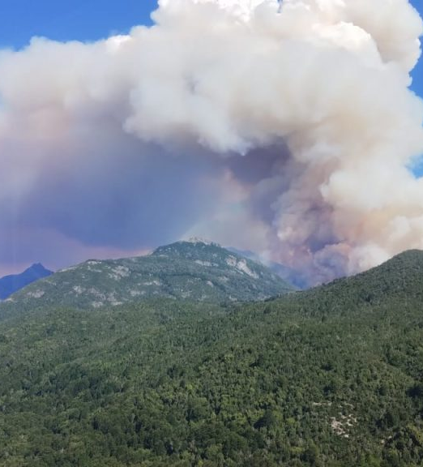
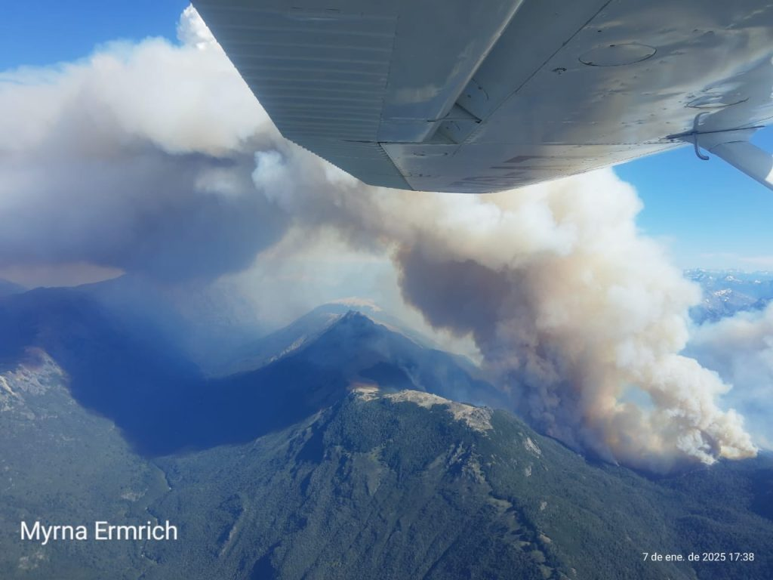
Objetivos
Estudiar y comprender los incendios forestales de la Patagonia Andina por medio de datos derivados de instrumentos de teledetección y preprocesados con modelos robustos de consolidación.
Recopilar y sistematizar la información necesaria y disponible para el desarrollo del proyecto, incluyendo datos satelitales, climatológicos y ambientales.
Realizar la limpieza y procesamiento de los datos recopilados para su consolidación.
Realizar un análisis exploratorio para identificar patrones y correlaciones entre las variables estudiadas y la ocurrencia de incendios.
Implementar modelos de Machine Learning que permitan predecir la probabilidad de nuevos focos en una región específica.
Evaluar la efectividad de los modelos desarrollados mediante la comparación de sus predicciones con datos históricos de incendios.
Notes:
OBJETIVOS
Estudiar y comprender los incendios forestales.
Recopilar y sistematizar la obtención de datos.
Procesar y consolidar información.
Analizar de forma exploratoria la información.
Implementar modelos de aprendizaje automático para determinar probabilidad de presencia de focos de calor.
Evaluar efectividad de punto 5.

Slide 8
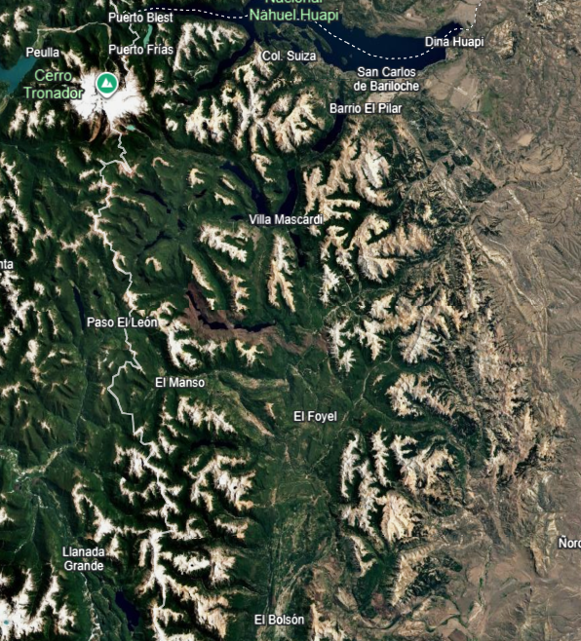
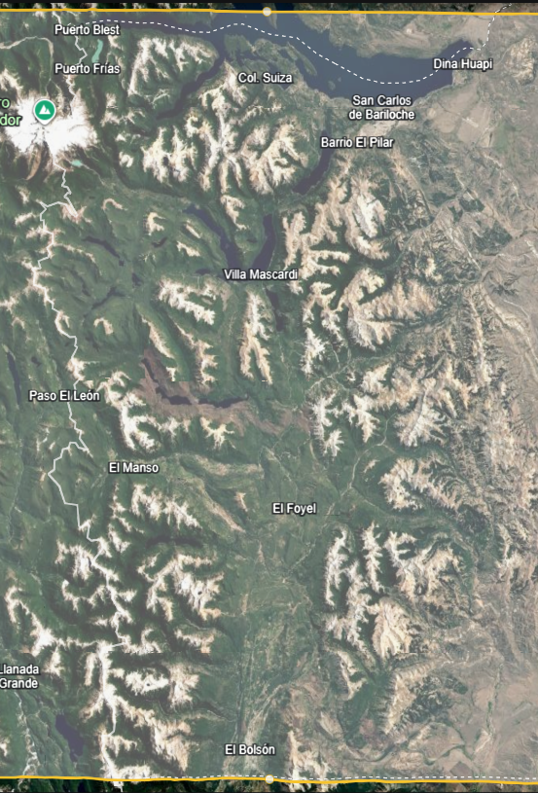
Datos
Área de estudio:
Extensión longitudinal: -72,00° E a -71,00° O
Extensión latitudinal: -42,00° S a -41,00° N
Área total: ~ 9200,0 km² (111kms x 83kms)
Tamaño de grilla: 11 x 11
Notes:
Detalles del área de estudio:
Región oeste de Río Negro, comprendida entre Bariloche al Norte y El Bolsón hacia el Sur.
Un área total prox. de 9200kms^2
NOTA ADICIONAL: Diferencia entre long y lati: longitud disminuye a medida que se acerca a los polos, mientras que la latitud es aproximadamente constante, con una pequeña variación debido a que la Tierra es un esferoide achatado

Slide 9


Adquisición
La adquisición de los datos se realiza mediante el uso de las Interfaces de Programación de Aplicaciones (API) provistas por los administradores de la información. Estas interfaces funcionan como piezas de código que permiten a dos aplicaciones comunicarse entre sí para compartir información y funcionalidades.
La consulta programática a las API representa la capa de ingesta de datos del proyecto, los cuales son posteriormente tratados para su armonización e integración en el conjunto de datos consolidado.
Notes:
El punto de inicio fue la adquisición de datos, para esto se evaluaron diversas fuentes y se determino que las mejores son:
Datos meteorológicos el programa Copernicus de la Union Europea. Se obtiene un conjunto de datos de reanálisis llamado ERA5-Land que es un producto producido por el Centro Europeo de Pronósticos Meteorológicos a Medio Plazo (ECMWF), y proporciona una descripción consistente y detallada de las variables de la superficie (temperatura, viento, precipitaciones, etc.) con una frecuencia de datos diaria y resolución de 10x10 kilómetros.
Datos históricos de focos de calor tomados de la NASA mediante el Sistema de Información sobre Incendios para la Gestión de Recursos (FIRMS), Más precisamente del Conjunto de Radiómetros de Imágenes en el Infrarrojo Visible (VIIRS) a bordo del satélite meteorológico Suomi NPP lanzado en 2011 para la recopilación de datos ambientales para el monitoreo a largo plazo del clima y el estudio del cambio climático. Se obtienen las observaciones de focos de calor en la región. Frecuencia según observación y resolución de 0,375x0,375 metros.
NOTA ADICIONAL: La información fue obtenida mediante el uso de las APIs (Interfaces de Programación de Aplicaciones) provistas por los administradores de información. Estas APIs habilitan la comunicación entre varios sistemas a fin de compartir información y funcionalidades.

Slide 10
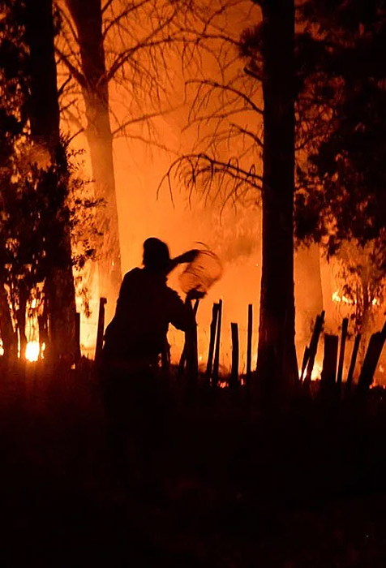
Tratamiento
Adaptación de datos crudos al propósito del proyecto.
Notes:
Una vez obtenida la información desde las fuentes seleccionadas, se procedió a tratar y adaptar la información en función del proyecto.

Slide 11
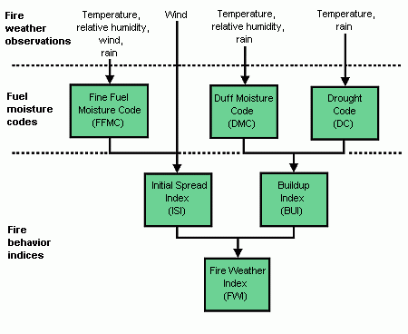
Meteorológicos
El sistema canadiense de índice meteorológico de incendios forestales (FWI) consta de seis componentes que explican los efectos de la humedad del combustible y las condiciones climáticas sobre el comportamiento del fuego:
Los primeros tres componentes (FFMC, DMC, DC) son clasificaciones numéricas del contenido de humedad del suelo y otra materia orgánica muerta. Sus valores aumentan a medida que disminuye el contenido de humedad.
Los tres componentes restantes (ISI, BUI, FWI) son índices de comportamiento del fuego, que representan la tasa de propagación, el combustible disponible y la intensidad frontal. Estos valores aumentan a medida que aumenta el peligro de incendio.
Notes:
A las variables meteorológicas no se tuvo que hacer mucho trabajo, salvo la transformación de unidades de medida (Faren. a Cels.). El trabajo más importante fue el de la incorporación de variables derivadas correspondientes al sistema canadiense de índice meteorológico de incendios forestales (FWI) que consta de seis componentes que explican los efectos de la humedad del combustible y las condiciones climáticas sobre el comportamiento del fuego:
Los primeros tres componentes (FFMC, DMC, DC) son clasificaciones numéricas del contenido de humedad del suelo y otra materia orgánica muerta. Sus valores aumentan a medida que disminuye el contenido de humedad.
FFMC, humedad de la hojarasca y otros combustibles finos curados
DMC, contenido promedio de humedad en las capas orgánicas poco compactadas de profundidad moderada
DC, sequia general.
Los tres componentes restantes (ISI, BUI, FWI) son índices de comportamiento del fuego, que representan la tasa de propagación, el combustible disponible y la intensidad frontal. Estos valores aumentan a medida que aumenta el peligro de incendio.
ISI, velocidad de propagación prevista del incendio
BUI, antidad total de combustible disponible para la combustión
FWI, índice general de peligro de incendio
El FWI es una clasificación numérica que estima el peligro de incendio forestal, basándose en variables meteorológicas como la temperatura, la humedad relativa, la velocidad del viento y las precipitaciones. Un valor de índice más alto indica condiciones más favorables para que se inicie y propague un incendio.

Slide 12
Focos de calor
FILTRADO
Registros de confianza baja.
RESOLUCIÓN ESPACIAL
De 375m a 10.000m
RESOLUCIÓN TEMPORAL
A observaciones diarias
ENERGIA EMITIDA
Prom. por zona por día
CONTEO DE FOCOS
Cant. de obs. por zona por día
Notes:
Los focos de incendio tampoco requirieron un tratamiento específico.
Filtro de registros con baja confianza.
Alineación de resolución geográfica y temporal (a fin de unificar a la información meteorológica y sus derivados).
Proceso de unificación de datos que consistió en:
Redondear a un digito las variables de latitud y longitud.
Separar la información de fecha y horario para cada observación.
Se incorpora la información de focos de incendio con los registros meteorológicos, por medio de la fecha y la ubicación geográfica (clave compuesta de fecha, latitud y longitud).
Posteriormente se trabajo en solucionar los valores faltantes que aparecieron sobre las variables de incendio.

Slide 13
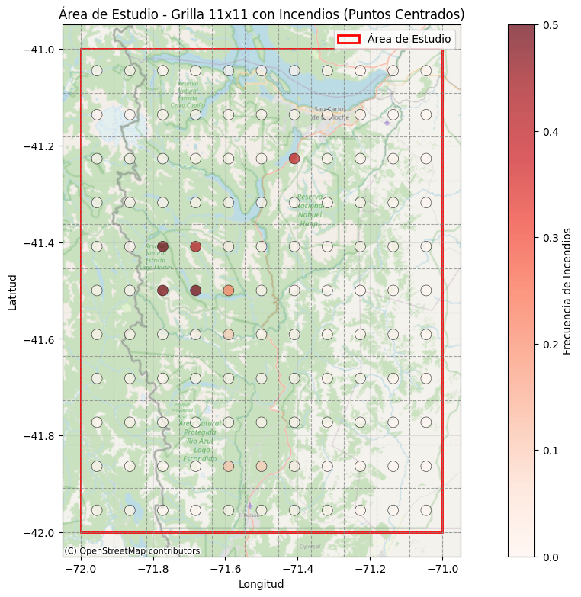
Resultado
En el conjunto consolidado cada fila representa una celda única de la grilla en un día específico con:
Predictores Meteorológicos: Información meteorológica más el conjunto de las 6 variables del FWI.
Variables Objetivo: El conteo de focos, el promedio de FRP y la etiqueta binaria, ya filtradas e interpoladas.
Notes:
Como resultado se obtiene que para cada celda de la grilla del área de estudio se logro contar con un registro por día con:
Las variables meteorológicas,
Las variables derivadas para la construcción del índice FWI,
La cantidad de observaciones de focos de calor y el FRP promedio (que es una medida de la energía térmica que emite un incendio).

Slide 14
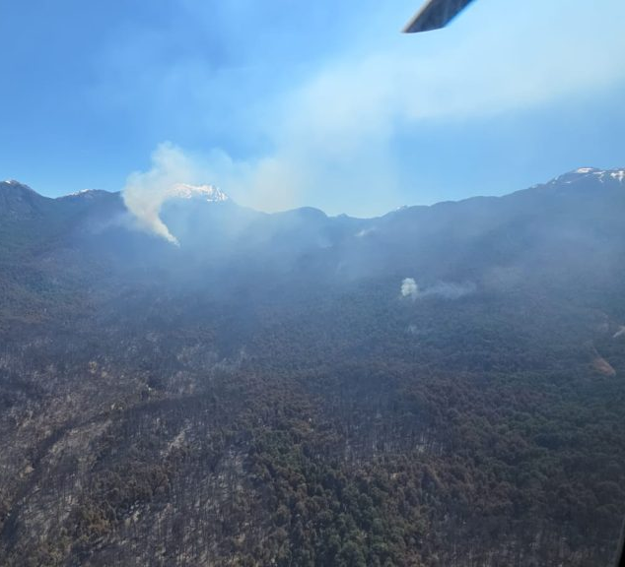
Análisis exploratorio de conjunto consolidado
Identificación de correlaciones y patrones en la información.
Notes:
El siguiente paso, ya con la información preparada según la necesidad del proyecto, se hizo un análisis exploratorio para identificar correlaciones y patrones en la información.

Slide 15
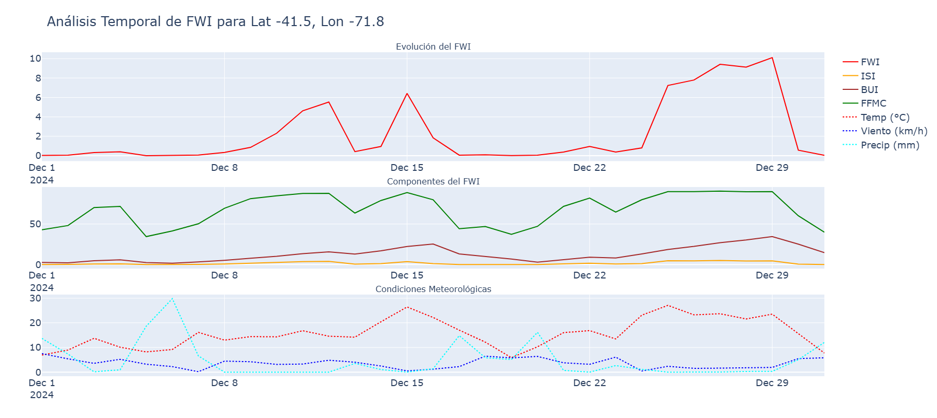
Fire Weather Index (FWI)
Notes:
Para una celda determinada… representación gráfica de las variables meteorológicas y sus derivadas de FWI. Estos gráficos permiten ver la correcta interacción entre variables.

Slide 16
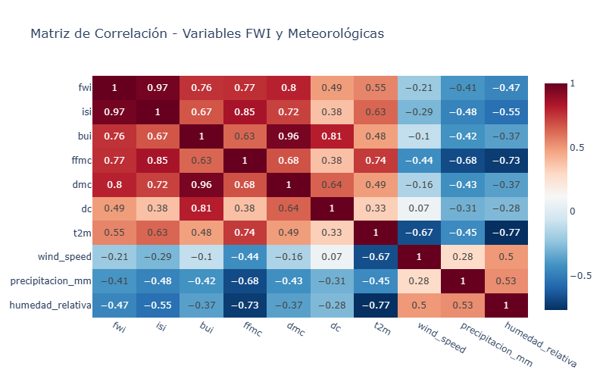
Notes:
Su matriz de correlación permite ver como cada variable meteorológica incide en las derivadas del índice de riesgo.

Slide 17
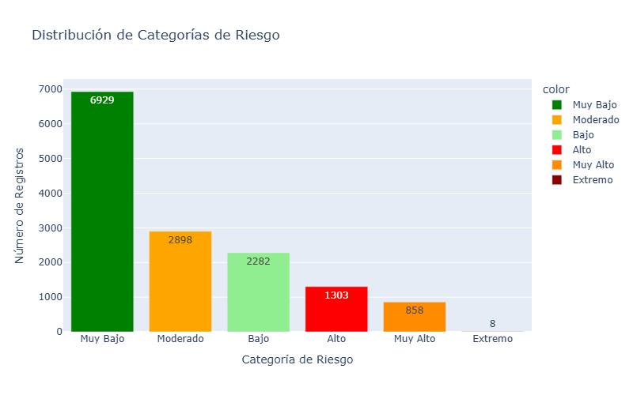
Notes:
Como es la clasificación FWI en el conjunto de datos. Naturalmente, la categorización de registros es desbalanceada, lo que es fundamental de cara a la aplicación de modelos.

Slide 18
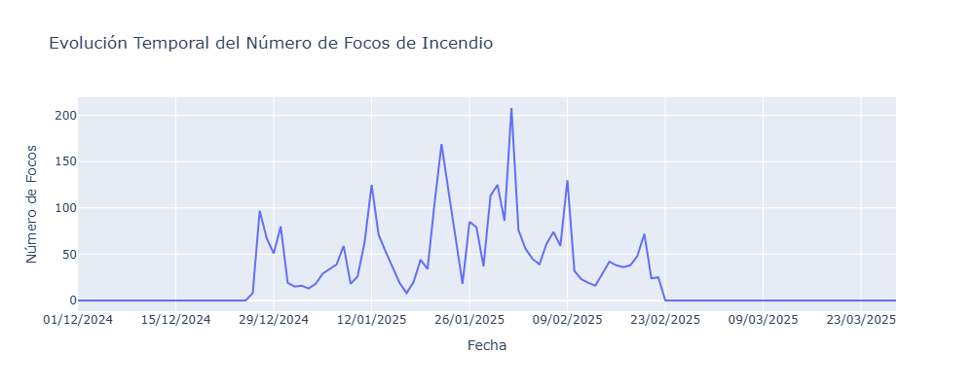
Focos de calor
Notes:
En materia de focos de calor, no hay mucho que decir, salvo ver como evoluciono el incidente en el tiempo.

Slide 19
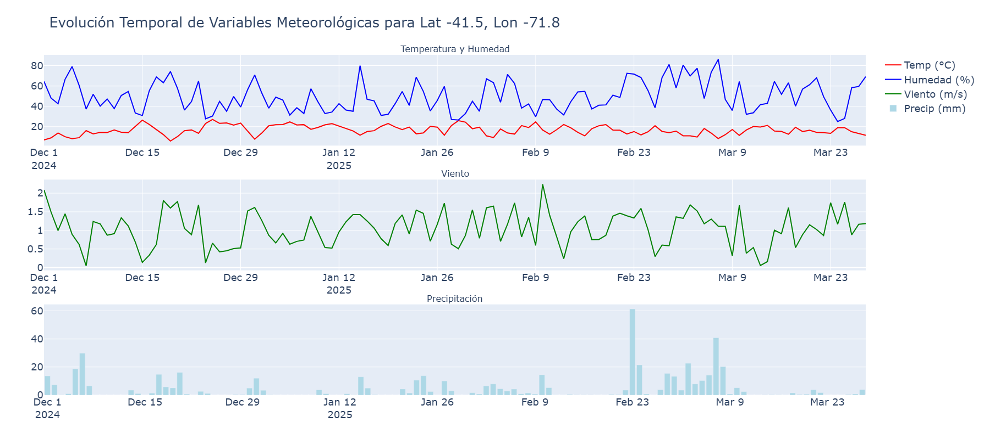
Meteorología
Notes:
Para una celda determinada… representación gráfica de las variables meteorológicas.

Slide 20
DÍAS MÁS CÁLIDOS (Temperatura máxima)
Fecha | Temp. Máx. (°C) | Humedad Mín. (%) | FWI Máx. | Focos de Incendio
29-ene-25 | 32.00 | 12.45 | 48.84 | 113
26-dic-24 | 31.75 | 14.61 | 34.31 | 8
30-ene-25 | 31.75 | 11.56 | 54.08 | 125
25-dic-24 | 31.50 | 11.93 | 30.16 | 0
9-feb-25 | 31.18 | 13.38 | 50.78 | 130
DÍAS MÁS SECOS (Humedad mínima)
Fecha | Humedad Mín. (%) | Temp. Máx. (°C) | FWI Máx. | Focos de Incendio
30-ene-25 | 11.56 | 31.75 | 54.08 | 125
25-dic-24 | 11.93 | 31.50 | 30.16 | 0
29-ene-25 | 12.45 | 32.00 | 48.84 | 113
9-feb-25 | 13.38 | 31.18 | 50.78 | 130
28-ene-25 | 14.45 | 27.01 | 42.48 | 37
DÍAS MÁS VENTOSOS (Velocidad máxima)
Fecha | Viento Máx. (m/s) | Temp. Máx. (°C) | FWI Máx. | Focos de Incendio
10-feb-25 | 4.37 | 23.14 | 54.51 | 32
1-dic-24 | 3.98 | 12.79 | 1.45 | 0
4-mar-25 | 3.77 | 16.53 | 6.22 | 0
19-dic-24 | 3.64 | 13.57 | 9.21 | 0
2-feb-25 | 3.63 | 17.37 | 40.74 | 76
DÍAS MÁS LLUVIOSOS (Precipitación acumulada)
Fecha | Precipitación (mm) | Humedad Prom. (%) | FWI Prom. | Focos de Incendio
7-mar-25 | 35.08 | 66.87 | 0.17 | 0
23-feb-25 | 35.95 | 46.31 | 6.57 | 0
6-dic-24 | 21.26 | 54.15 | 0.09 | 0
28-feb-25 | 18.14 | 55.53 | 4.88 | 0
3-mar-25 | 16.58 | 48.39 | 3.43 | 0
Resumen de condiciones extremas
Notes:
Dado el análisis exploratorio, se obtuvieron observaciones de condiciones meteorológicas extremas:
Enero 2025 fue el mes con condiciones más extremas. Altas temperaturas y baja humedad.
30 de enero de 2025 combinó condiciones críticas: temperatura alta (31.75°C), humedad muy baja (11.56%) y FWI extremo (54.08).
Febrero 2025 presentó los días con mayor acumulado de precipitación. Destacando la lluvia del 22 de Febrero que se encargo de apagar los focos y dar fin a la situación.
Los días más cálidos y secos coinciden con mayor actividad de incendios, destacando los periodos de fines de diciembre, fines de enero y 9 de febrero.

Slide 21
Aplicación de Machine Learning
Notes:
Ya pasamos por la obtención, el tratamiento y el análisis exploratorio que permitió conocer un poco más a fondo el conjunto de datos generado.
A partir de este punto, la aplicación de modelos de aprendizaje de maquina es viable… para ello…

Slide 22
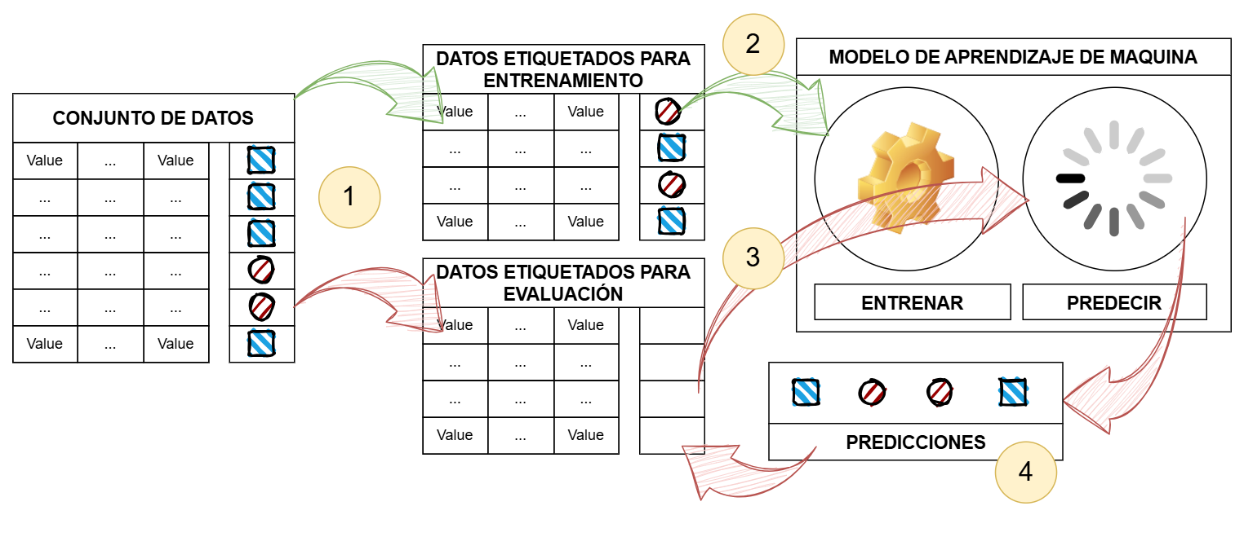
Aprendizaje supervisado
Notes:
CONCEPTO DE APRENDIZAJE SUPERVISADO En el aprendizaje supervisado, se entrenan algoritmos utilizando conjuntos de datos etiquetados con el fin de predecir resultados o reconocer patrones. Estos modelos aprenden de la relación entre los datos de entrada y las respuestas de salida correctas, lo que les permite realizar predicciones precisas (ya sean etiquetas de clase o probabilidades) sobre datos nuevos.
División de información para entrenamiento y evaluación.
Entrenamiento del modelo con respuestas.
Predicción del modelo sin las respuestas.
Salida: predicción de etiquetas (fuego / no fuego) y probabilidades.

Slide 23
Selección de modelos
Random Forest:
Método de ensamble que opera construyendo múltiples árboles de decisión durante el entrenamiento. Su predicción final se basa en el "voto" de la mayoría de los árboles, lo que mejora la precisión y reduce significativamente el sobreajuste en comparación con un solo árbol. Es robusto a la multicolinealidad.
Extreme Gradient Boosting:
Método de ensamble basado en árboles, pero que utiliza la técnica de Gradient Boosting. Consiste en la construcción de árboles en forma secuencial, donde cada nuevo árbol corrige los errores del anterior. Es altamente eficiente para gestionar el desbalanceo de clases.
Support Vector Machine:
Algoritmo que busca encontrar el hiperplano óptimo que mejor divide un conjunto de datos en clases. Es capaz de manejar relaciones no lineales al mapear los datos a un espacio de mayor dimensión. Es eficaz en espacios dimensionales altos, aunque puede ser sensible al desbalanceo si no se ajusta correctamente.
Notes:
Se han seleccionado, en función al trabajo inicial de investigación de antecedentes relacionados con la problemática y conociendo los problemas derivados del análisis exploratorio como el desbalanceo extremo de etiquetas de incendio y la no linealidad de la información, tres modelos….
Random forest, método de ensamble que opera construyendo múltiples árboles de decisión durante el entrenamiento. Su predicción final se basa en el "voto" de la mayoría de los árboles, lo que mejora la precisión y reduce significativamente el sobreajuste (overfitting) en comparación con un solo árbol. Es robusto a la multicolinealidad.
XGBoost, método de ensamble basado en árboles, pero que utiliza la técnica de Gradient Boosting. Consiste en la construcción de árboles en forma secuencial, donde cada nuevo árbol corrige los errores del anterior. Es altamente eficiente ya que ofrece mecanismos nativos (como el parámetro scale_pos_weight) para gestionar el desbalanceo de clases.
SVM, algoritmo que busca encontrar el hiperplano óptimo que mejor divide un conjunto de datos en clases. Es capaz de manejar relaciones no lineales al mapear los datos a un espacio de mayor dimensión. Es eficaz en espacios dimensionales altos, aunque puede ser sensible al desbalanceo si no se ajusta correctamente.

Slide 24
Planteo de escenarios
Escenario A
Este escenario plantea la utilización completa del conjunto de datos, utilizando train_test_split en 0.3 para test, es decir, se utilizó el 70% de los registros para el entrenamiento y el 30% restante para evaluación y obtención de resultados.
Distribución de clases - Entrenamiento
Clase 0 (sin focos) | 9659
Clase 1 (con focos) | 335
Total | 9994
Ratio | 3.35%
Distribución de clases - Evaluación
Clase 0 (sin focos) | 4281
Clase 1 (con focos) | 3
Total | 4284
Ratio | 0,07%
Notes:
División automática de conjuntos de entrenamiento y evaluación con alto grado de desbalance en las clases.

Slide 25
Planteo de escenarios
Escenario B
Se optó por generar un subconjunto para el entrenamiento utilizando coordenadas de interés, con alta presencia de casos positivos. El objetivo fue reducir artificialmente el desbalanceo en la etapa de entrenamiento.
Distribución de clases - Entrenamiento
Clase 0 (sin focos) | 192
Clase 1 (con focos) | 78
Total | 270
Ratio | 28,89%
Distribución de clases - Evaluación
Clase 0 (sin focos) | 13455
Clase 1 (con focos) | 115
Total | 13570
Ratio | 0,85%
Notes:
División personalizada de los conjuntos de datos de entrenamiento y evaluación para subsanar el desbalance natural de clases.

Slide 26
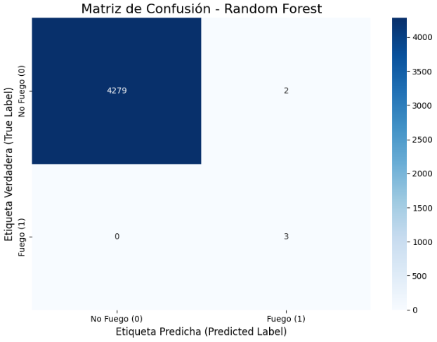
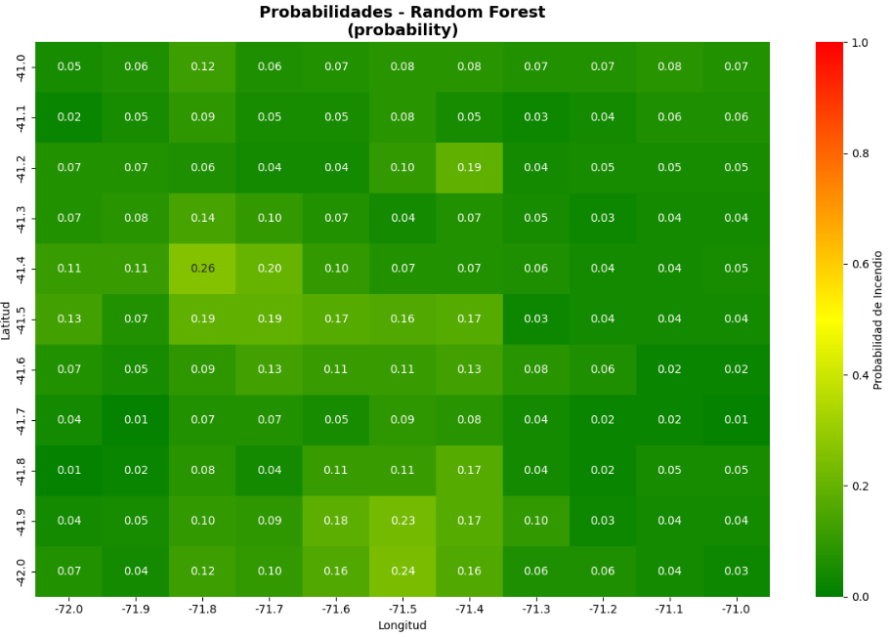
Resultados: Escenario A
Modelo | Accuracy | ROC-AUC | Precision | Recall | F1-Score | Balanced Acc.
Random Forest | 0.9995 | 0.9995 | 0.6000 | 1 | 0.7500 | 0.9998
XGBoost | 0.9914 | 0.9998 | 0.0750 | 1 | 0.1395 | 0.9957
SVM | 0.9993 | 0.9889 | 0.0000 | 0 | 0.0000 | 0.5000
Notes:
Resultados general:
Accuracy: proporción de predicciones correctas sobre el total de predicciones realizadas. Capacidad del modelo para clasificar correctamente.
Precision: Proporción de verdaderos positivos en función de todas las predicciones positivas. Confiabilidad del modelo a la hora de predecir positivos verdaderos.
Recall: Proporción de verdaderos positivos que se han clasificado correctamente. Capacidad del modelo para la detección de casos positivos verdaderos.
F1-Score: La media entre las dos métricas anteriores. Balance entre la precisión y la capacidad de detección del modelo entrenado.
Balanced Accuracy (Exactitud de Balanceo): Promedio de Recall (tasa de verdaderos positivos) y especificidad (verdaderos negativos) obtenido en cada clase. Es una métrica robusta para evaluar el rendimiento general en escenarios con desbalanceo
Random Forest:
El más robusto, F1 Score al 75%.
Presición del 60% no es propenso a generar falsos positivos.
Recall de 100% pudiendo identificar todos los casos positivos reales del conjunto.
Accuracy alto dado que demuestra precisión en identificar la clase de no incendio.
Xgboost:
Caída considerable de F1 Score al casi 14%
Precisión baja con alta detección de falsos positivos.
Recall de 100% pudiendo identificar todos los casos positivos reales del conjunto.
Accuracy alto dado que demuestra precisión en identificar la clase de no incendio.
SVM:
El modelo no muestra ser apto para el escenario, todas las métricas en cero.
Imposibilidad de detectar los casos reales positivos y mucho menos predecir.

Slide 27

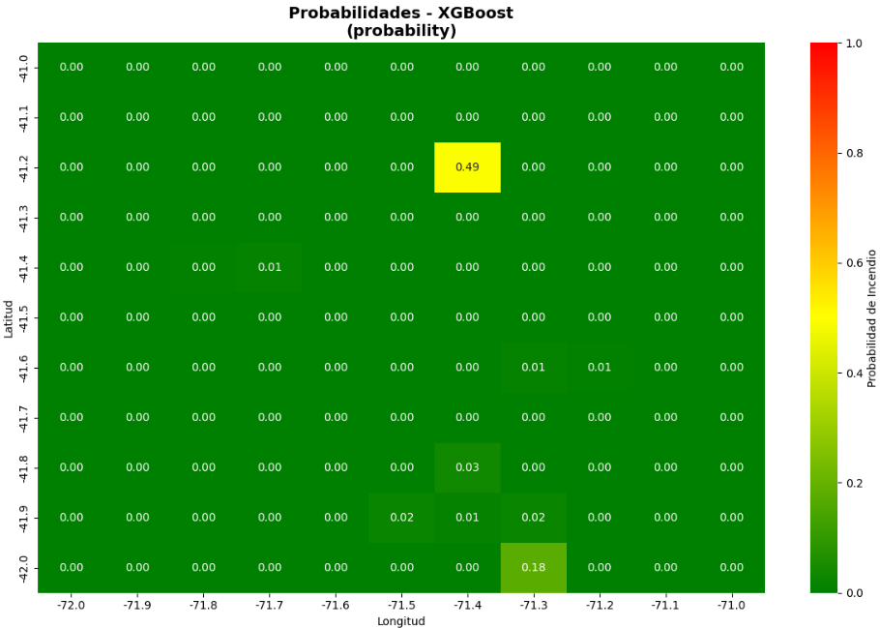
Resultados: Div. Automática
Modelo | Accuracy | ROC-AUC | Precision | Recall | F1-Score | Balanced Acc.
Random Forest | 0.9995 | 0.9995 | 0.6000 | 1 | 0.7500 | 0.9998
XGBoost | 0.9914 | 0.9998 | 0.0750 | 1 | 0.1395 | 0.9957
SVM | 0.9993 | 0.9889 | 0.0000 | 0 | 0.0000 | 0.5000
Notes:
Resultados general:
TENER EN CUENTA QUE SÓLO HABÍA 3 CASOS POSITIVOS EN EL CONJUNTO DE EVALUACIÓN
Xgboost:
Caída considerable de F1 Score al casi 14%
Precisión baja con alta detección de falsos positivos.
Recall de 100% pudiendo identificar todos los casos positivos reales del conjunto.
Accuracy alto dado que demuestra precisión en identificar la clase de no incendio.

Slide 28

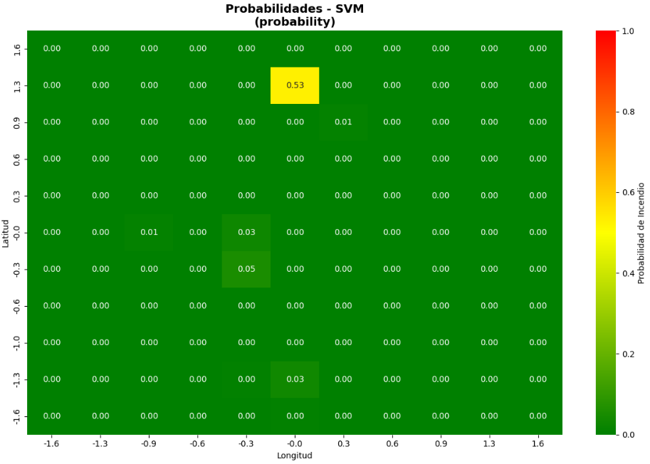
Resultados: Div. Automática
Modelo | Accuracy | ROC-AUC | Precision | Recall | F1-Score | Balanced Acc.
Random Forest | 0.9995 | 0.9995 | 0.6000 | 1 | 0.7500 | 0.9998
XGBoost | 0.9914 | 0.9998 | 0.0750 | 1 | 0.1395 | 0.9957
SVM | 0.9993 | 0.9889 | 0.0000 | 0 | 0.0000 | 0.5000
Notes:
Resultados general:
TENER EN CUENTA QUE SÓLO HABÍA 3 CASOS POSITIVOS EN EL CONJUNTO DE EVALUACIÓN
SVM:
El modelo no muestra ser apto para el escenario, todas las métricas en cero.
Imposibilidad de detectar los casos reales positivos y mucho menos predecir.

Slide 29
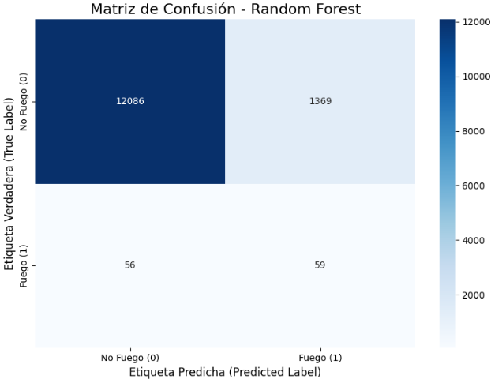
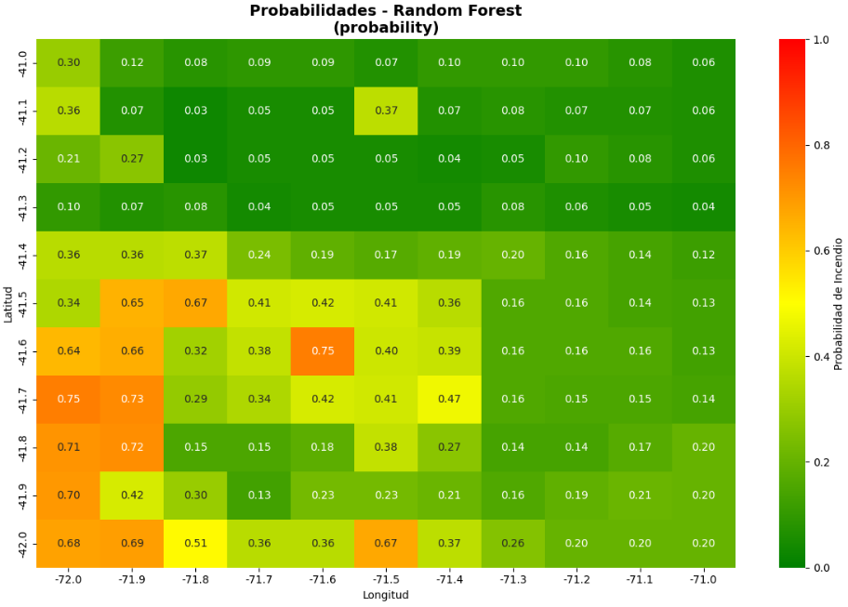
Resultados: Escenario B
Modelo | Accuracy | ROC-AUC | Precision | Recall | F1-Score | Bal. Acc.
Random Forest | 0.8950 | 0.5969 | 0.0413 | 0.5130 | 0.0765 | 0.7056
XGBoost | 0.7865 | 0.6268 | 0.0220 | 0.5565 | 0.0423 | 0.6725
SVM | 0.9709 | 0.5978 | 0.0652 | 0.1826 | 0.0961 | 0.5801
Notes:
Resultados general:
TENER EN CUENTA QUE Si bien se manipuló el conjunto de entrenamiento para hacer frente al problema de desbalance en las clases, la distribución en el conjunto de evaluación sigue siendo severo.
Random Forest y XGBoost:
Muy similar al resultado de Xgboost
Ambos priorizan la detección de focos, podría decirse que su entrenamiento los dejo muy “agresivos”.
Poseen Recall por encima del 50% identificando más de la mitad de casos positivos reales.
Esto se ve eclipsado por su Precision bajo, la cantidad de falsos positivos generados es exagerada.
Random Forest, en función del accuracy balanceado, es el más equilibrado y de mejor desempeño.
SVM:
Mejoro el resultado respecto al escenario anterior.
En relación a la detección de falsos negativos es el que mejor resultados dio.
Sin embargo, el Recall es el más bajo, evidenciando su falla en detectar casos reales, positivos.

Slide 30

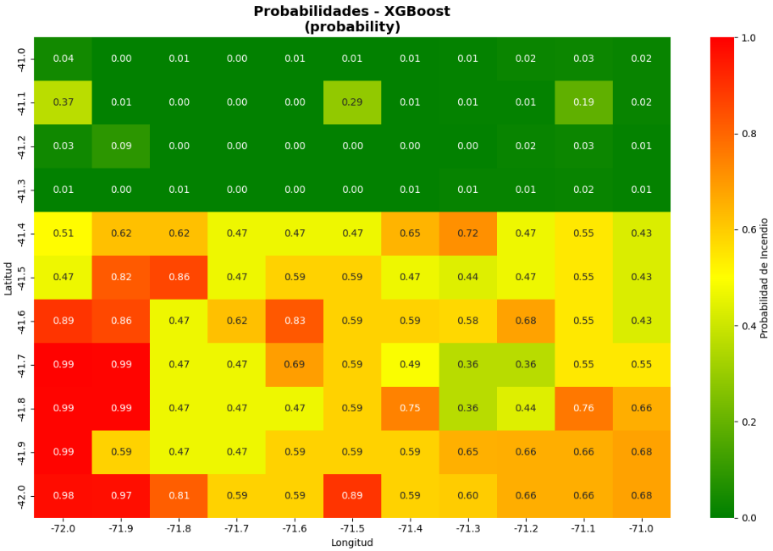
Resultados: Div. Personalizada
Modelo | Accuracy | ROC-AUC | Precision | Recall | F1-Score | Bal. Acc.
Random Forest | 0.8950 | 0.5969 | 0.0413 | 0.5130 | 0.0765 | 0.7056
XGBoost | 0.7865 | 0.6268 | 0.0220 | 0.5565 | 0.0423 | 0.6725
SVM | 0.9709 | 0.5978 | 0.0652 | 0.1826 | 0.0961 | 0.5801

Slide 31

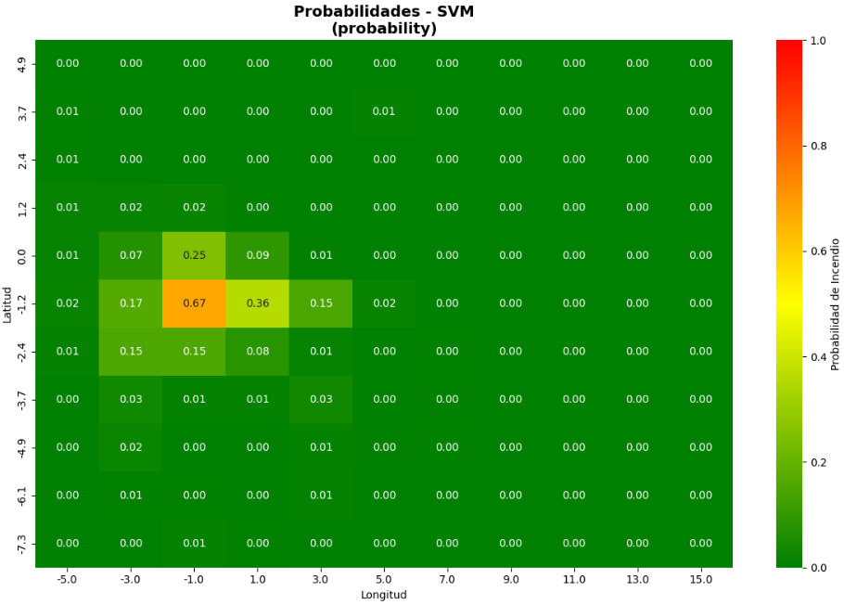
Resultados: Div. Personalizada
Modelo | Accuracy | ROC-AUC | Precision | Recall | F1-Score | Bal. Acc.
Random Forest | 0.8950 | 0.5969 | 0.0413 | 0.5130 | 0.0765 | 0.7056
XGBoost | 0.7865 | 0.6268 | 0.0220 | 0.5565 | 0.0423 | 0.6725
SVM | 0.9709 | 0.5978 | 0.0652 | 0.1826 | 0.0961 | 0.5801

Slide 32
Los datos meteorológicos identifican el riesgo, pero no predicen el evento.
Los modelos RF y XGBoost demostraron que son capaces de identificar las condiciones meteorológicas de alto riesgo asociadas a los incendios. Sin embargo, su Precision extremadamente baja revela que son incapaces de predecir el evento de ignición real.
Respondiendo a la pregunta de investigación: no es viable predecir la ocurrencia de nuevos focos usando únicamente el conjunto de características actuales. El mal desempeño de todos los modelos demuestra que las variables meteorológicas y los índices FWI son condiciones necesarias, pero no suficientes
Conclusiones

Slide 33
Desarrollo de base de datos para almacenamiento.
Desarrollo de interfaces:
Datos topográficos.
Datos de caracterización del suelo y vegetación.
Datos de áreas quemadas.
Datos de histórico de caída de rayos (fuente: GeoRayos de CITEDEF).
Datos de accesibilidad y presencia humana.
Actualización automática de registros en BBDD vía APIs.
Consolidación de datos vía queries a BBDD.
Re ejecución de ciclo CRISP-DM.
Próximos pasos

Slide 34
Muchas gracias.

